Slide 1
BẢO VỆ DỮ LIỆU TRÊN THIẾT BỊ LƯU TRỮ DI ĐỘNG
SVTH:
Đỗ Trung Đức 1112075
Trần Quốc tâm 1112276
GVHD
Thầy TRẦN MINH TRIẾT

Slide 2
1. Mở đầu
Ngăn ngừa thất thoát dữ liệu (Data Loss Prevention hoặc Data Leakage Prevention – DLP) là một trong những vấn đề quan trọng trong lĩnh vực an toàn thông tin. Trong bối cảnh công nghệ thông tin phát triển mạnh mẽ, dữ liệu được lưu trữ và trao đổi qua nhiều phương tiện khác nhau cũng tăng vọt, kéo theo nhu cầu phát hiện và ngăn ngừa thất thoát dữ liệu ngày càng dược quan tâm.

Slide 3
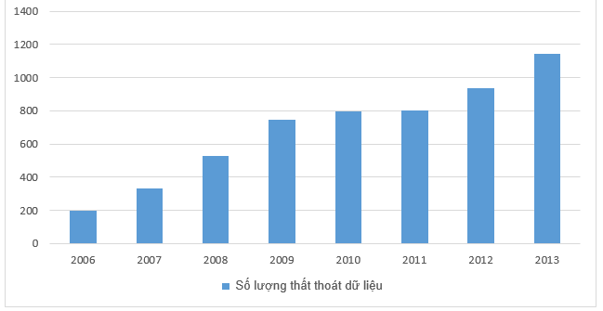
Số lượng thông tin rò rỉ từ năm 2006-2013

Slide 4
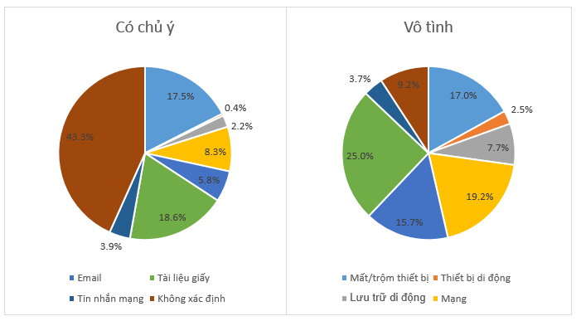
Tỷ lệ có chủ ý và vô tình rò rỉ dữ liệu theo kênh năm 2013

Slide 5
2. Tổng quan về các biện pháp ngăn ngừa thất thoát dữ liệu

